Slide 1
UNIVERZITET U NIŠU GRAĐEVINSKO-ARHITEKTONSKI FAKULTET PROJEKTOVANJE STAMBENIH ZGRADA 2 06/13 Tipologija stanova. Osnovne funkcionalne zone i grupe prostora stana. Struktura i organizacija stana. Osnovni motivi organizacije stana. Mart 2020

Slide 2
Tipologija stanova
Tipologija stanova u odnosu na stepen ugrađenosti
Tipologija stanova prema broju soba
...

Slide 3
Tipologija stanova u odnosu na stepen ugrađenosti
-jednostrano orijentisan stan
-dvostrano orijentisan stan
(orijentacija preko ugla)
-dvostrano orijentisan stan
(naspramna orijentacija)
-trostrano orijentisan stan
-četvorostrano orijentisan stan

Slide 4
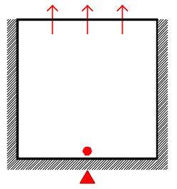
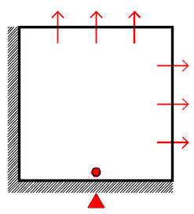
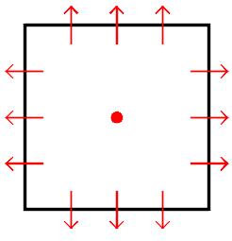
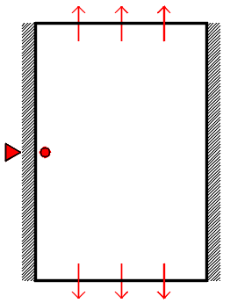
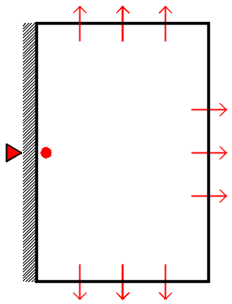
jednostrano orijentisan stan
dvostrano orijentisan stan
(orijentacija preko ugla)
četvorostrano orijentisan stan
dvostrano orijentisan stan
(naspramna orijentacija)
trostrano orijentisan stan
Notes:
Jednostrano orijentisani stanovi-uglavnom mali stanovi, do dvosobnog.
Dvostrano orijentisani stanovi preko ugla-viši kvalitet (u pogledu insolacije i aeracije) nego kod jednostrano orijentisanih.
Dvostrano orijentisani stanovi sa naspramnom orijentacijom-viši kvalitet (u pogledu insolacije, a posebno aeracije) nego kod stanova sa dvostranom orijentacijom preko ugla.
Trostrano orijentisani stanovi-veći stanovi, bolje osunčanost i provetrenost, bolje vizure...
Četvorostrano orijentisani stanovi-urbane vile... Sklopovi sa jednim stanom po spratu.

Slide 5
Pravilnik o uslovima i normativima za projektovanje stambenih zgrada i stanova
Član 15.
Stan, prema strukturi, ima najmanje, sledeće, prostore i prostorije:
1) garsonjera: ulazna zona, višenamenska soba sa prostorom za pripremu hrane (čajna kuhinja) i kupatilo;
2) jednosobni stan: ulazna zona, prostor za pripremu hrane (kuhinja), višenamenska soba sa prostorom za obedovanje i kupatilo;
3) jednoiposobni stan: ulazna zona, prostor za pripremu hrane (kuhinja), dnevna soba, prostor za obedovanje, redukovana soba i kupatilo;
4) dvosobni stan: ulazna zona, prostor za pripremu hrane (kuhinja), dnevna soba, prostor za obedovanje, soba i kupatilo;
5) dvoiposobni i veći stan: ulazna zona, prostor za pripremu hrane (kuhinja), dnevna soba, prostor za obedovanje, sobe, kupatilo i WC.
Tipologija stanova
prema broju soba
-garsonjera
-jednosobni stan
-jednoiposobni stan
-dvosobni stan
-dvoiposobni stan
-trosobni stan
-troiposobni stan
-četvorosobni stan itd.
Notes:
Struktura stana je izražena brojem soba (dvosobni, trosobni itd.) gde se i dnevna soba računa u sobe. Na Zapadu se (uglavnom) samo spavaće sobe broje.
Višenamenska soba je deo stambenog prostora u garsonjerama i jednosobnim stanovima, namenjen boravku, spavanju i radu.
Dnevna soba je deo stambenog prostora namenjen boravku svih članova domaćinstva.
Redukovana soba (polusoba ili jednokrevetna soba) je soba namenjena boravku/spavanju/radu samo jedne osobe, min širine 210cm, min površine 7m2.
Dvoiposobni i veći stanovi imaju dodatni sanitarni čvor.

Slide 6
Pravilnik o uslovima i normativima za projektovanje stambenih zgrada i stanova
Član 20.
Minimalne površine stana prema strukturi stana su:
1) garsonjera - 26,00 m²;
2) jednosobni stan - 30,00 m²;
3) jednoiposobni stan - 40,00 m²;
4) dvosobni stan - 48,00 m²;
5) dvoiposobni stan - 56,00 m²;
6) trosobni stan - 64,00 m²;
7) troiposobni stan - 77,00 m²;
8) četvorosobni stan - 86,00 m²;
9) četvoroiposobni stan - 97,00 m².

Slide 7
Osnovne funkcionalne zone stana
1. Dnevna zona
2. Noćna zona
3. Zona domaćinstva
4. Zona komunikacija
Notes:
Funkcionalne zone stana su delovi stana-grupe prostorija koje služe za određenu funkciju.
Zona dnevnih aktivnosti.
Zona odmora.
Zona pripreme hrane i održavanja domaćinstva.
Zona komunikacija

Slide 8
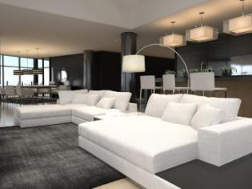
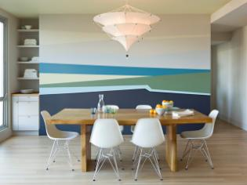
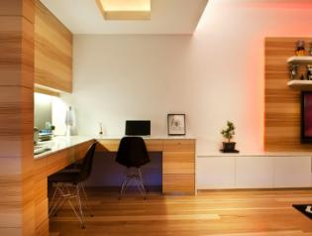
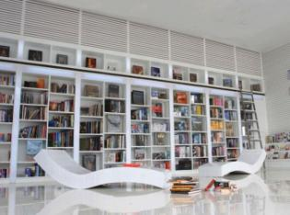
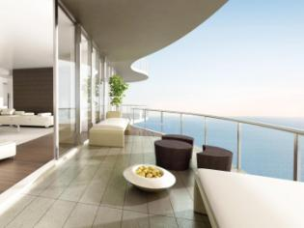
1. Dnevna zona
-dnevna soba
-trpezarija
-radna soba
-biblioteka
- otvorena površina...

Slide 9
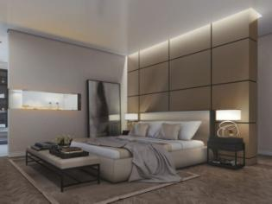
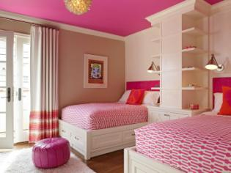
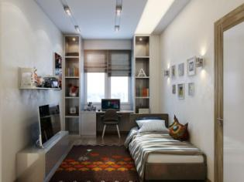
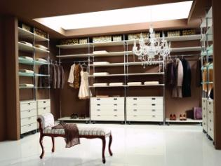
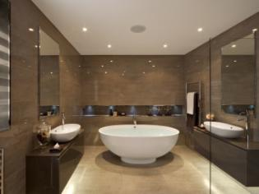
2. Noćna zona
-spavaća soba bračna
-spavaća soba dvokrevetna
-jednokrevetna soba
-garderoba
-kupatilo...
Notes:
Bračna (roditeljska) dvokrevetna-min širina 280cm, min površina 11m2
Dečja dvokrevetna-min širina 240cm, min površina 11m2
Jednokrevetna dečja soba-min širina 210cm, min površina 7m2

Slide 10
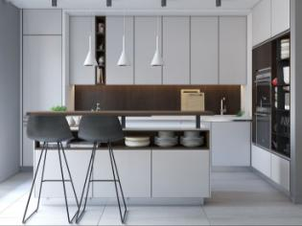
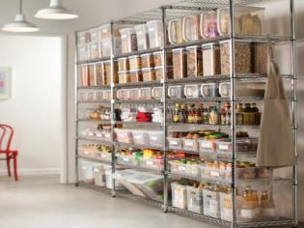
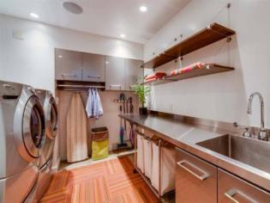
3. Zona domaćinstva
-kuhinja
-ostava
-prostorija za održavanje domaćinstva...

Slide 11
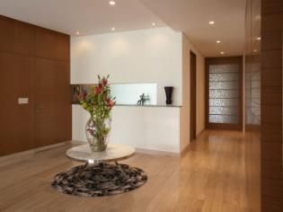
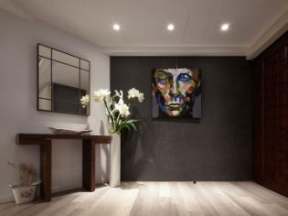
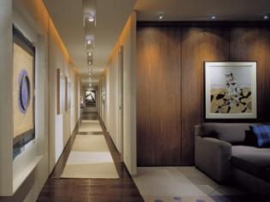
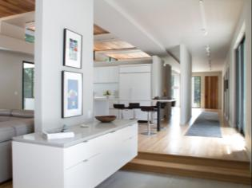
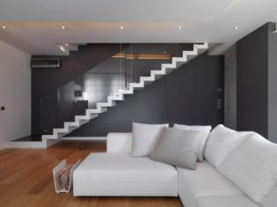
4. Zona komunikacija
-ulaz
-predsoblje
-degažman
-hol
-stepenište...

Slide 12
Pravilnik o uslovima i normativima
za projektovanje stambenih zgrada i stanova
Član 9.
Stambenu jedinicu sačinjavaju sledeće grupe prostora:
1. stambeni prostori
2. pomoćni prostori
3. prostori za kretanje
4. otvoreni prostori
Notes:
Grupe prostora po Pravilniku o uslovima i normativima za projektovanje stambenih zgrada i stanova
(Drugačija podela nego kod funkcionalnih zona stana.)

Slide 13
1. Stambeni prostori
Stambeni prostori su prostori stana predviđeni za boravak (dnevna soba, višenamenska soba), obedovanje (trpezarija), pripremu hrane (kuhinja), spavanje i rad (soba).
Notes:
Kuhinja se često izdvaja iz članova pravilnika (osvetljenje npr.)

Slide 14
2. Pomoćni prostori
Pomoćni prostori su prostori stana predviđeni za čuvanje hrane (kuhinjska ostava, plakarska ostava za hranu), održavanje lične higijene (kupatilo, WC), prostor za odlaganje stvari, kao i održavanje stana (garderoba, prostor ili prostorija za potrebe domaćinstva, plakarska ostava za potrebe domaćinstva).

Slide 15
3. Prostori za kretanje
Prostori za kretanje su prostori između stambenih i pomoćnih prostora u stanu (ulazni prostor, degažman, hodnik, unutrašnje stepenište).

Slide 16
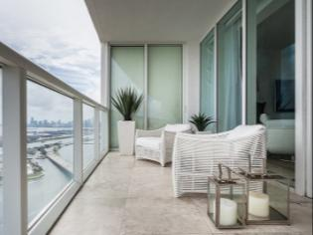
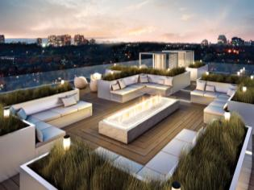
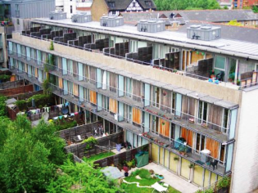
4. Otvoreni prostori
Otvoreni prostori koji pripadaju stanu su lođe, balkoni, terase, bašte i dr.

Slide 17
Osnovni motivi organizacije stana
-obedovanje u proširenoj komunikaciji
-pripadajuća otvorena površina
-koncentracija mokrih čvorova
(tehnički blok: kuhinja-kupatilo)
-biološki ritam: dan-noć
-generacijska podela
-kružna veza
-fleksibilitet

Slide 18
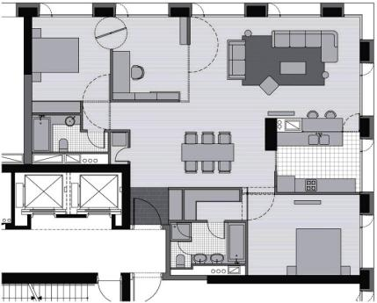
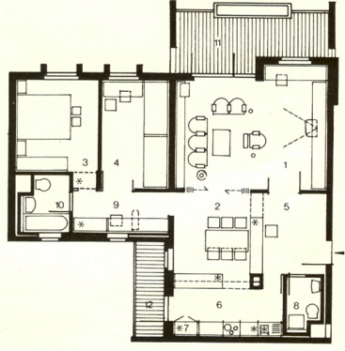
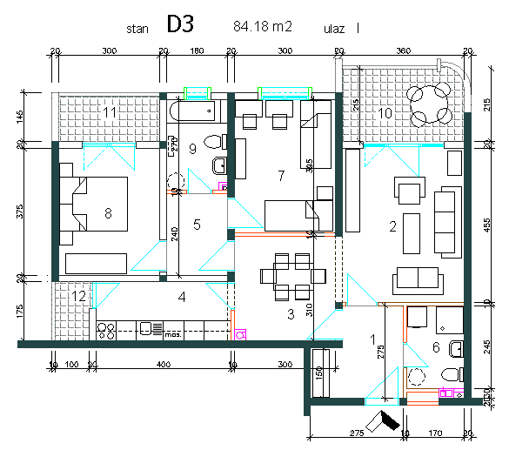
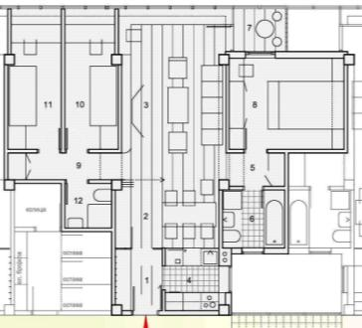
Obedovanje u proširenoj komunikaciji
Notes:
Proširena komunikacija je višenamenska prolazna prostorija koja, pored osnovne funkcije-kretanja može da prihvati i druge aktivnosti-one koje osnovna neće ometati.
Pored odgovarajućih dimenzionalnih parametara, proš. komunikacija će imati veću upotrebnu vrednost ukoliko je i prirodno osvetljena.

Slide 19
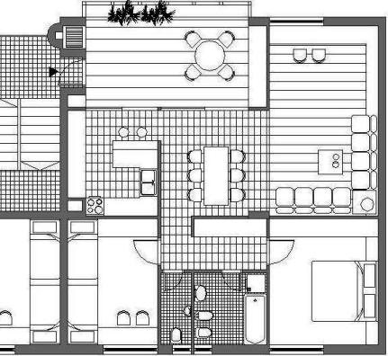
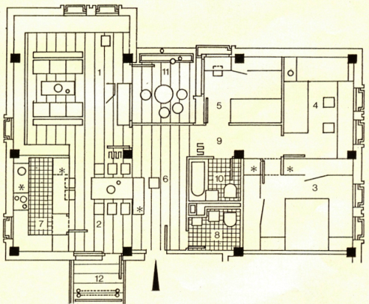
Pripadajuća otvorena površina

Slide 20
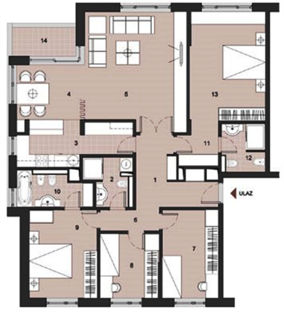
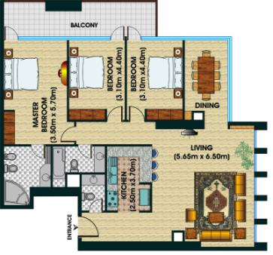
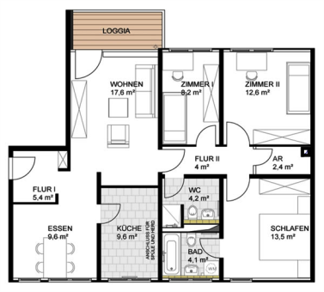
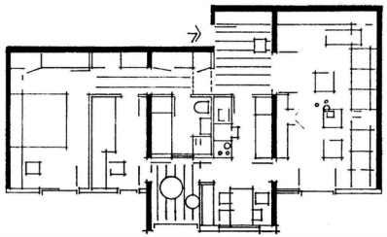
Koncentracija mokrih čvorova

Slide 21
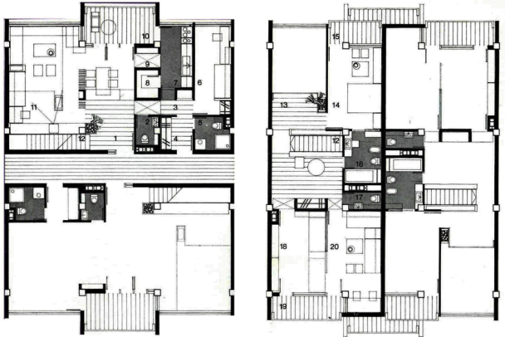
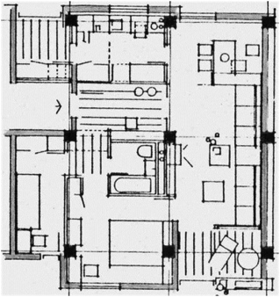
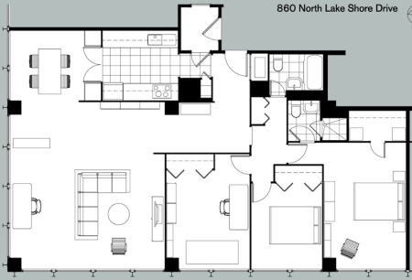
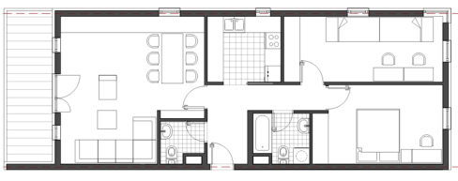
Biološki ritam: dan-noć
Notes:
Podela na dnevnu i noćnu zonu.
Dvoiposobni i veći stanovi.

Slide 22
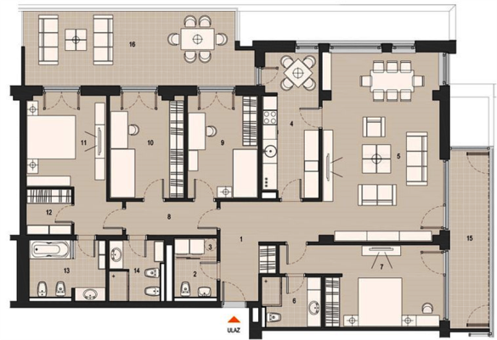
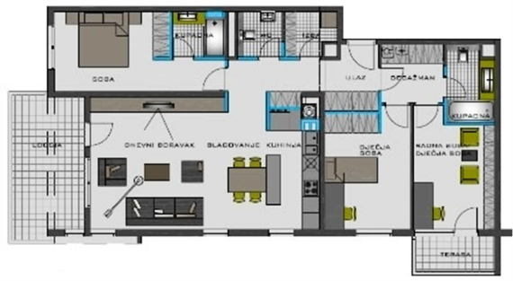
Generacijska podela
Notes:
Veći stanovi.
Formira se više noćnih zona (u zavisnosti od broja generacija u stanu).

Slide 23
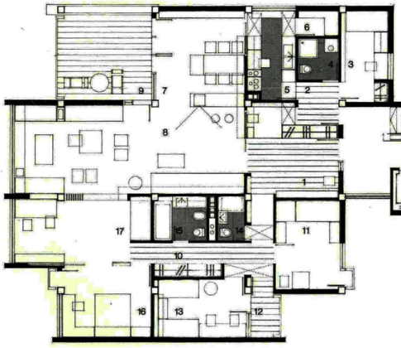
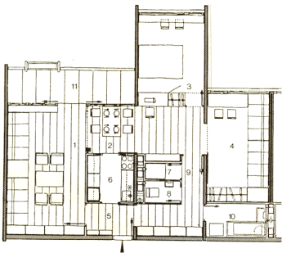
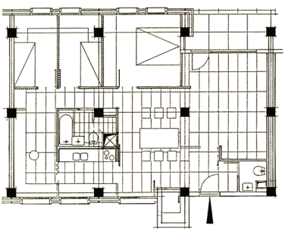
Kružna veza
Notes:
Stvaranje više alternativnih komunikativnih mogućnosti
-pospešivanje sociointegrativnih procesa u porodici i uopšte raznovrsnijih oblika komuniciranja njenih članova (vizuelno, čujno...).
-ublažavanje nedostataka pojedinih organizacionih šema stanova kod kojih je veza individualnih prostorija (soba) sa ulazom zavisna od drugih, najčešće zajedničkih prostorija stana.

Slide 24
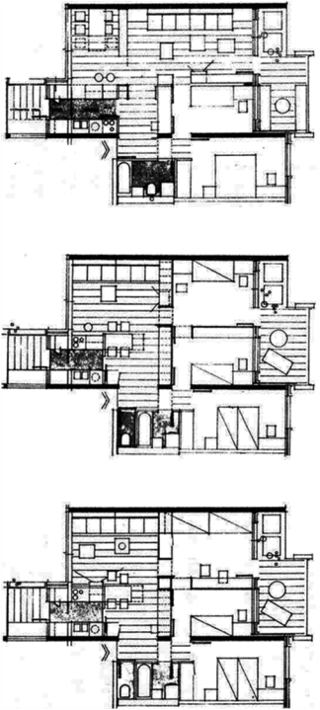
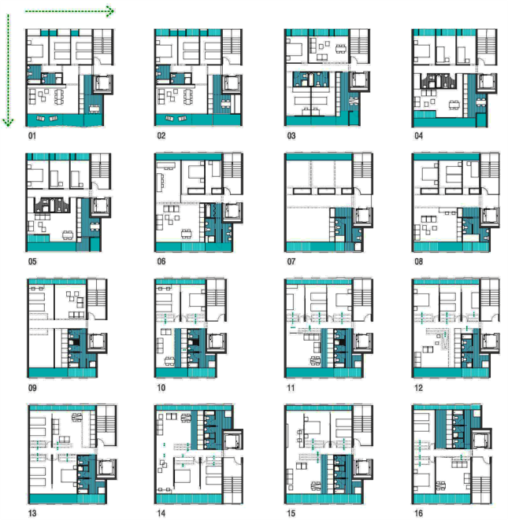
Fleksibilitet

Slide 25
Struktura i organizacija stana
Notes:
Struktura stana je izražena brojem soba (dvosobni, trosobni itd.) gde se i dnevna soba računa u sobe. Na Zapadu se (uglavnom) samo spavaće sobe broje.
Organizacija stana predstavlja raspored i međusobni odnos prostorija i prostora stana.

Slide 26
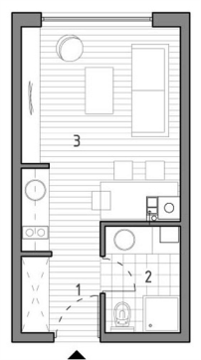
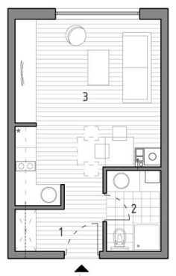
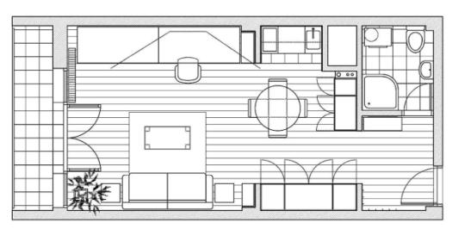
Garsonjere

Slide 27
Jednosobni stanovi

Slide 28
Jednoiposobni stanovi

Slide 29
Dvosobni stanovi

Slide 30
Dvosobni stanovi

Slide 31
Dvoiposobni stanovi

Slide 32
Dvoiposobni stanovi

Slide 33
Trosobni stanovi

Slide 34
Trosobni stanovi

Slide 35
Troiposobni stanovi

Slide 36
Četvorosobni i veći stanovi

Slide 37
Hvala na pažnji! ☺

